Slide 1
Основы работы с системой управления версиями Git
Работу выполнили студенты Шатохин А.В., Котельников В., Киселёв А.

Slide 2

Цель лабораторной работы:
Изучить назначение распределённой системы управления версиями, освоить процесс создания репозитория и основы управления версиями файлов.

Slide 3

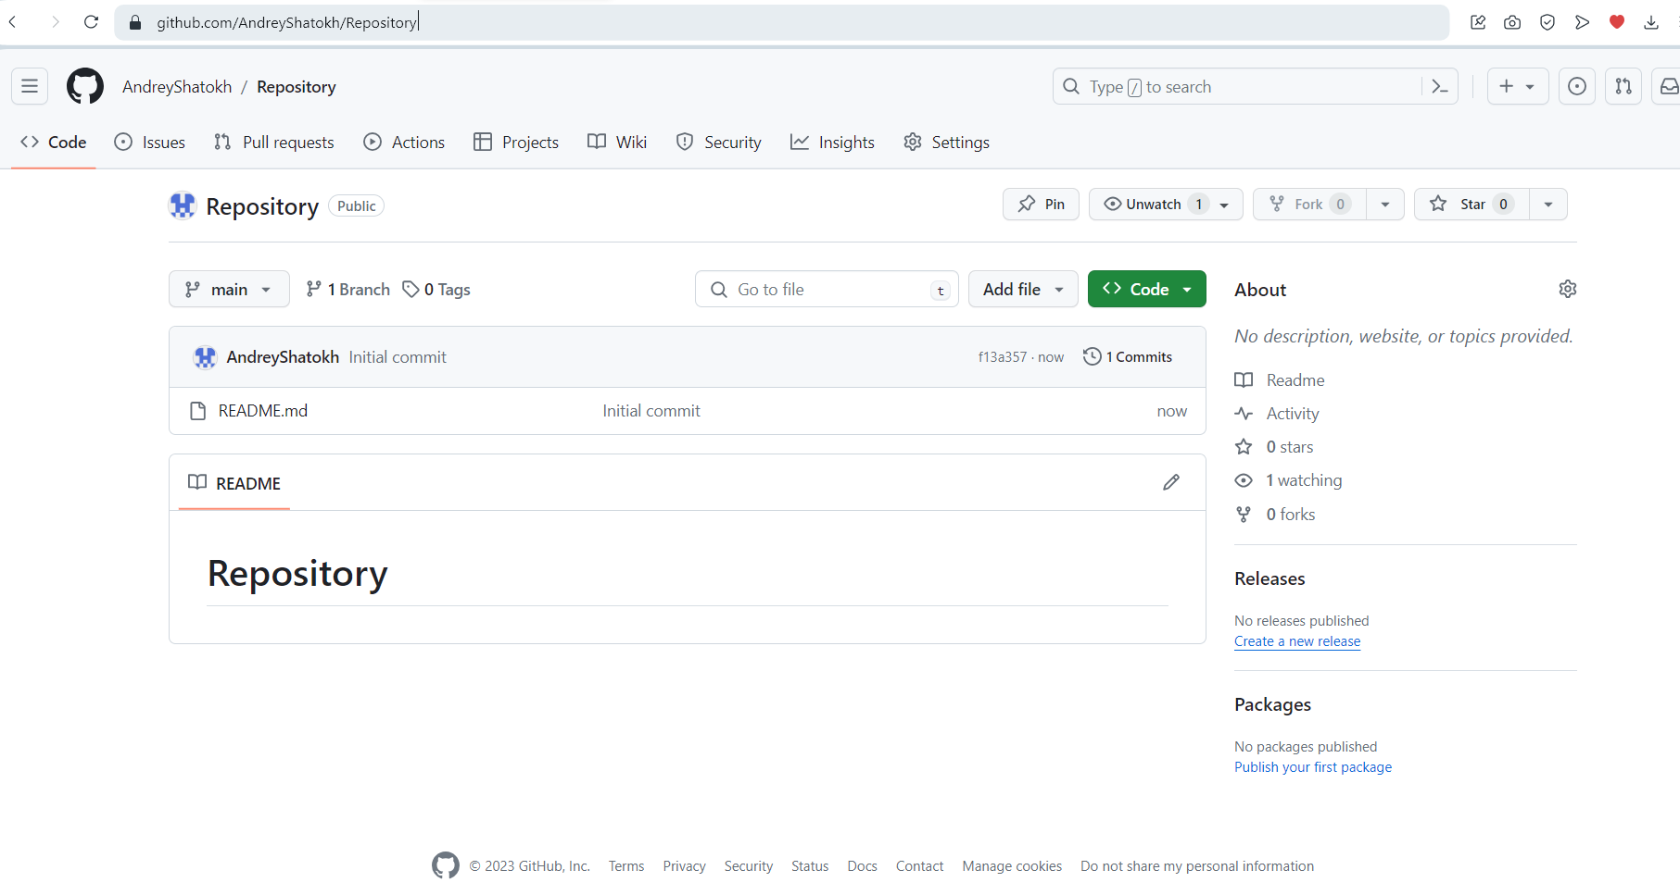
Создание репозитория

Slide 4
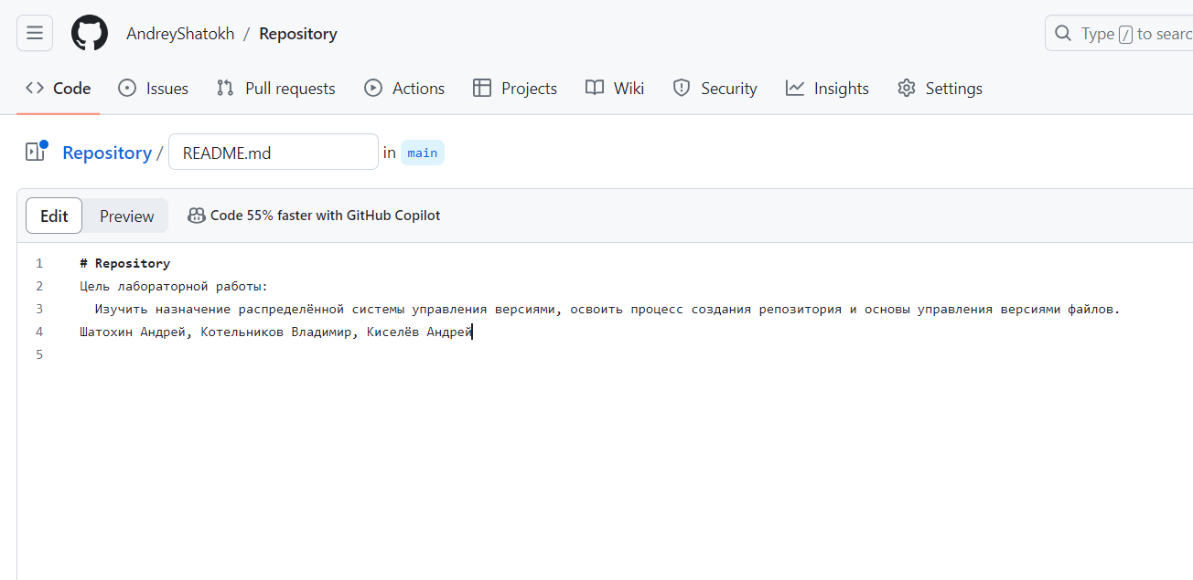

Slide 5
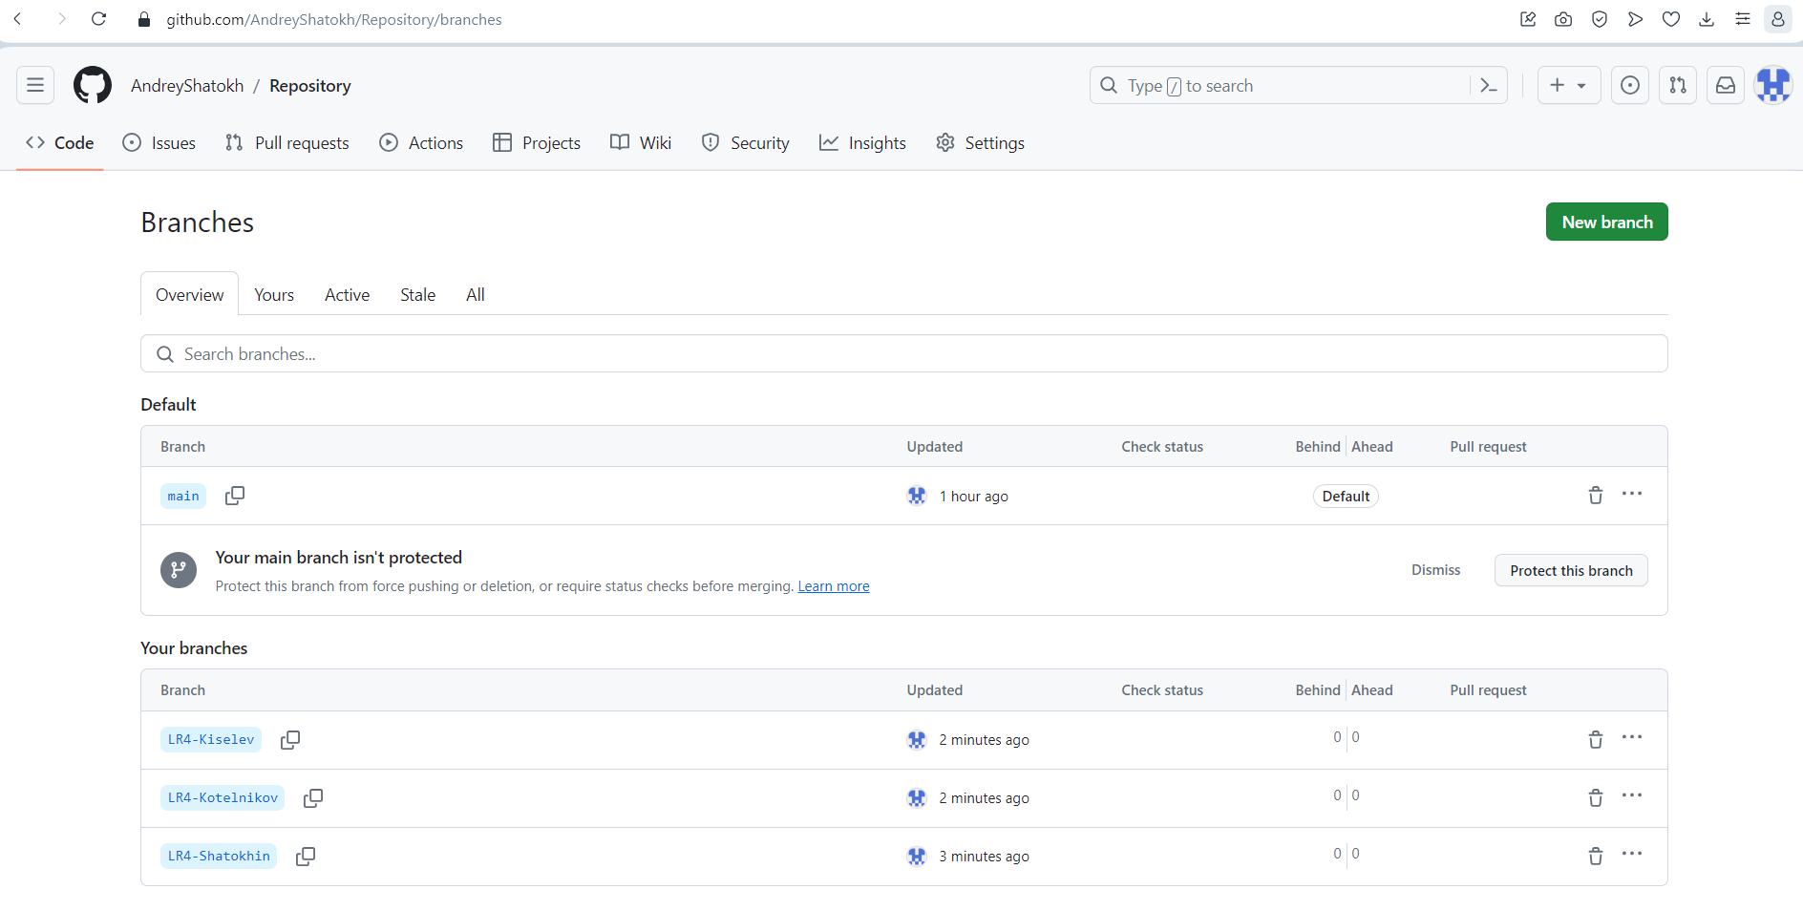
Создание веток

Slide 6
Основные команды git
git clone - копирование удаленного репозитория на локальную машину.
git init - создание в текущем каталоге нового подкаталога с именем .git, содержащего все необходимые файлы репозитория — структуру Git репозитория.
git add добавляет содержимое рабочего каталога в индекс для последующего коммита.
git commit - фиксирует изменения. До выполнения этой команды локальные изменения никуда не запишутся.
git push - передаёт локальные изменения в центральный репозиторий, где с ними могут ознакомиться другие участники проекта.
git merge - слияние двух веток. Команда объединит указанную ветку с основной.
git clean используется для удаления мусора из рабочего каталога. Это могут быть результаты сборки проекта или файлы конфликтов слияний.
git reset - отмена изменений.

Slide 7
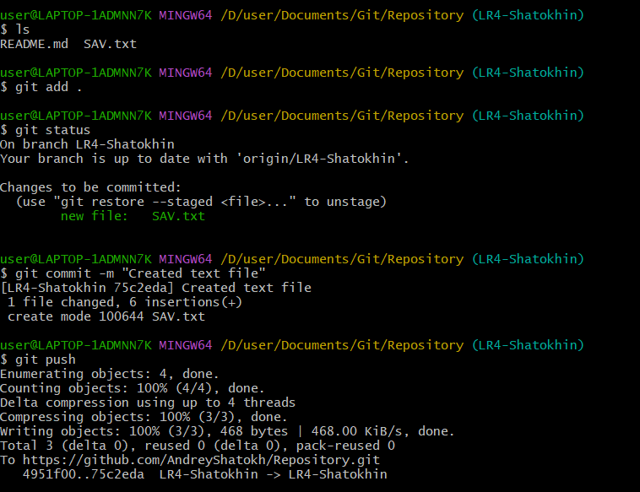
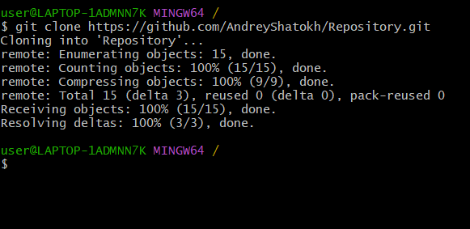
Клонирование удалённого репозитория

Slide 8
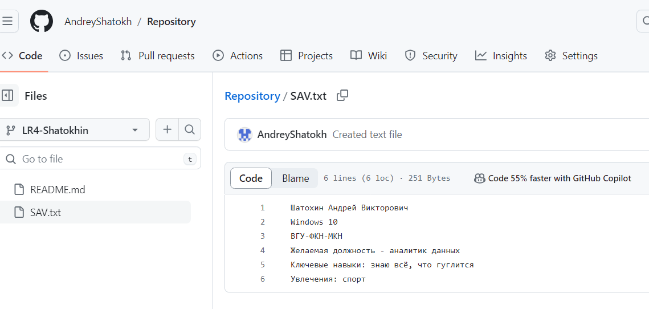
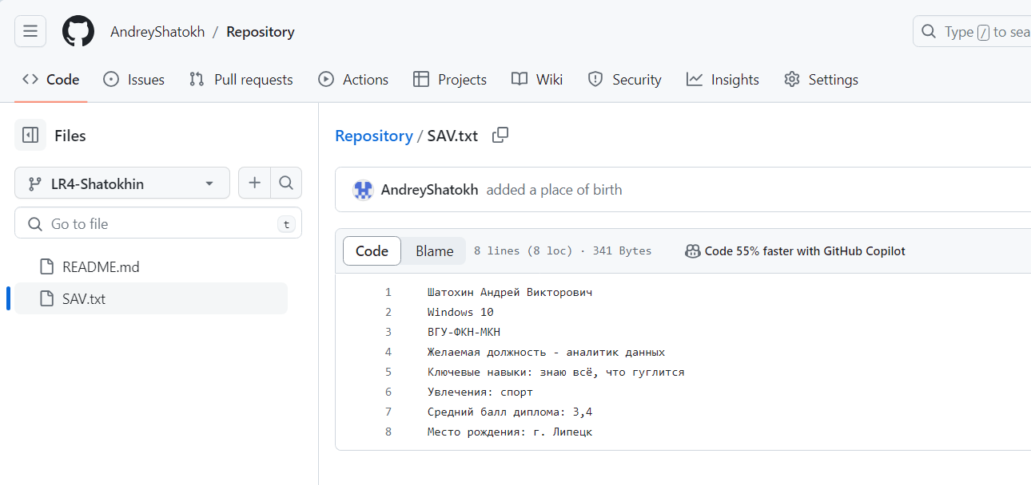
Отправка изменений на удалённый репозиторий

Slide 9
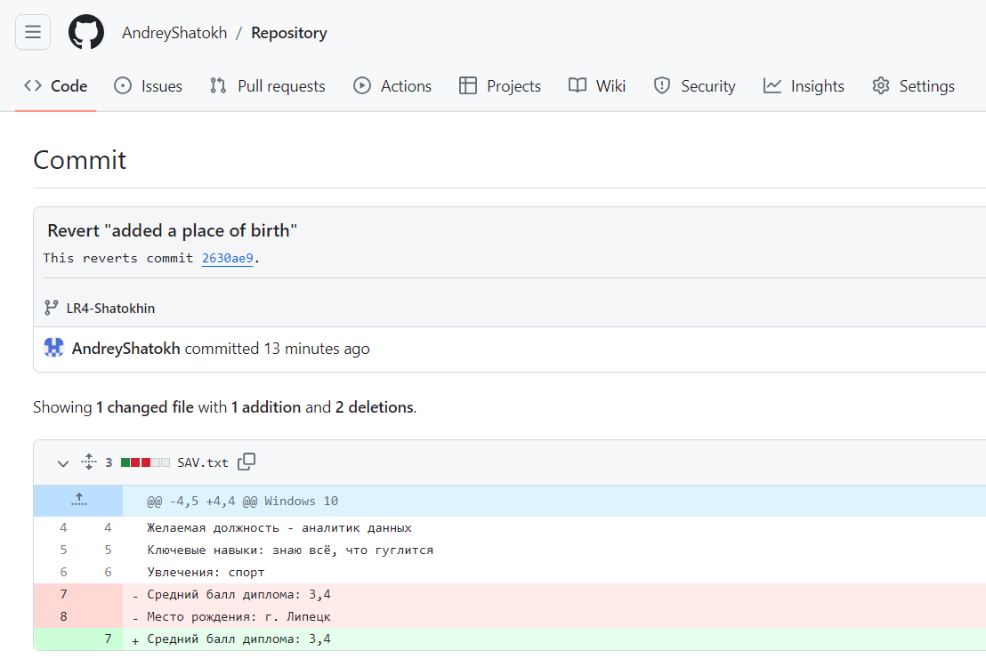
Откат изменений

Slide 10
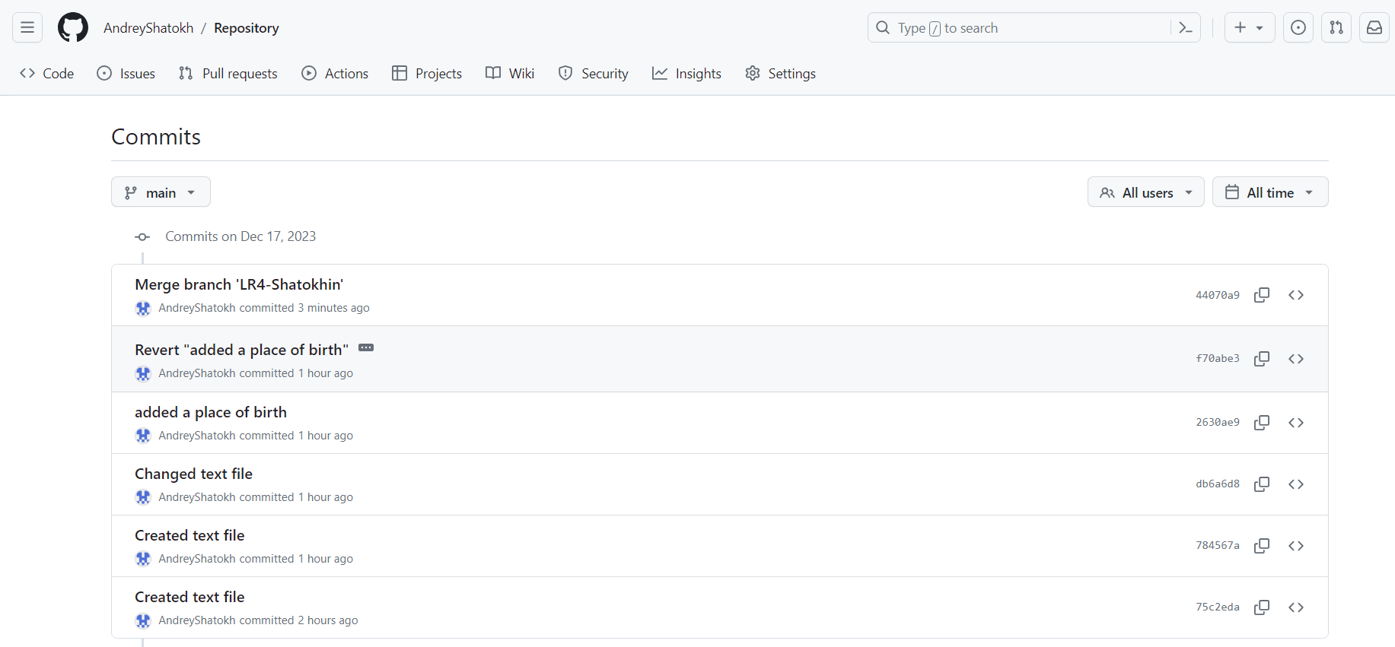
Слияние веток

Slide 11
Спасибо за внимание!

